Slide 1
SAMBA

Slide 2
O que é o SAMBA?
O SAMBA é uma suíte de programas que visa integrar ambientes Linux e Windows
Active Directory
File Server (CIFS)
Print Server (CIFS)

Slide 3
O que é um Active Directory?
Inicialmente era usado apenas para armazenar informações do LDAP, mas acabou se tornando um aglomerado de serviços, adicionando também DNS & Kerberos
Microsoft Active Directory é o principal produto nessa área
SAMBA pode ser usado para substituir o Microsoft AD
O LDAP do SAMBA é usado para armazenar qualquer informação dos objetos na base de dados
O DNS é usado para configurar resolução de nomes de tudo que está no AD de forma automática
O Kerberos é o protocolo de autenticação utilizado

Slide 4
Vamos visualizar?

Slide 5
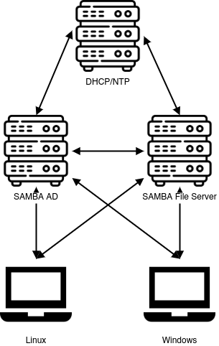

Slide 6
Obrigado!

